Slide 1

Z C S

Slide 2
小练习

Slide 3
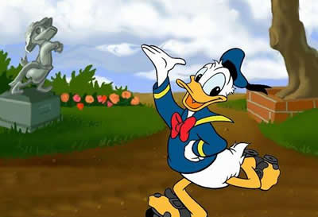
跟我一起来

Slide 4


Slide 5


Slide 6

q
b
d
g
p
t
y
x
f
j
k
n
m
l
h

Slide 7


走进我的王国
欢迎你

Slide 8


Slide 9
四只小刺猬，
一起学字母。
老师领着念，
学生跟着读。

Slide 10
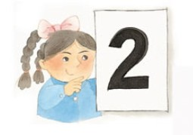
像个小２ z z z

Slide 11
z

Slide 12
z
zi
zī zí zǐ zì

Slide 13

c
半个圆圈c c c

Slide 14
c
ci

Slide 15

s
半个 8 字 s s s
丝瓜丝瓜 s s s

Slide 16
s
si
sī sí sǐ sì

Slide 17
猜谜语

Slide 18
ZZZ
1.妞妞写字
sss
2.蚕儿吐丝
SSS
3.半个8字
CCC
4.一个半圆
5.像个2字
ZZZ
ccc
6.刺猬刺猬

Slide 19

你拍z，我拍z，小2小2zzz，
你拍c，我拍c，半圆半圆ccc，
你拍s，我拍s，半个8字就是s。

Slide 20
z c s
zi ci si

Slide 21

我们来做小游戏

Slide 22
zī zí zǐ zì
cī cí cǐ cì
sī sí sǐ sì

Slide 23
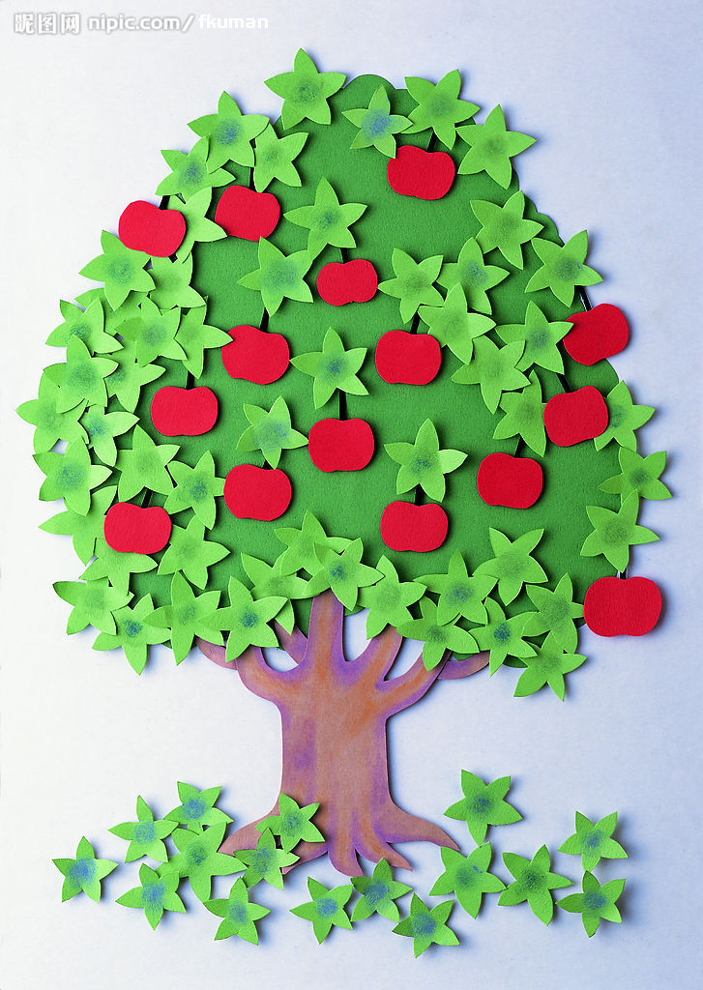
1
Z
S
C
2
ci
4
3
zi
si

Slide 24

小朋友们，再见！

